Slide 1
112學年期末報告-輔導室
1120630
暑假作業
體驗課程
兒少性剝削宣導

Slide 2
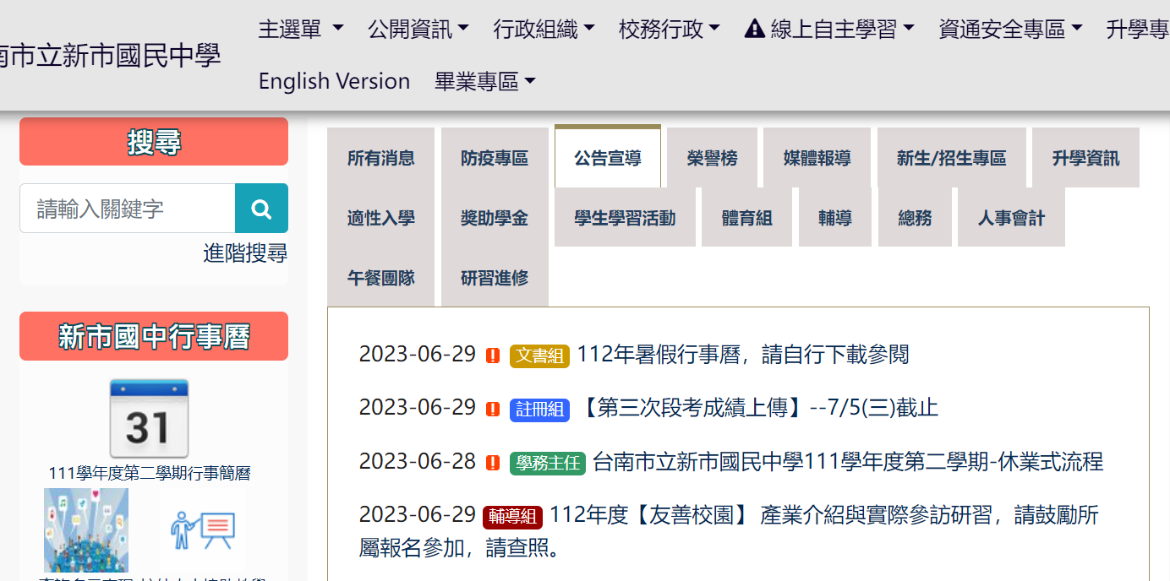
暑假作業
1 上新市國中網站後，點選公告宣導
2 點選輔導組

Slide 3
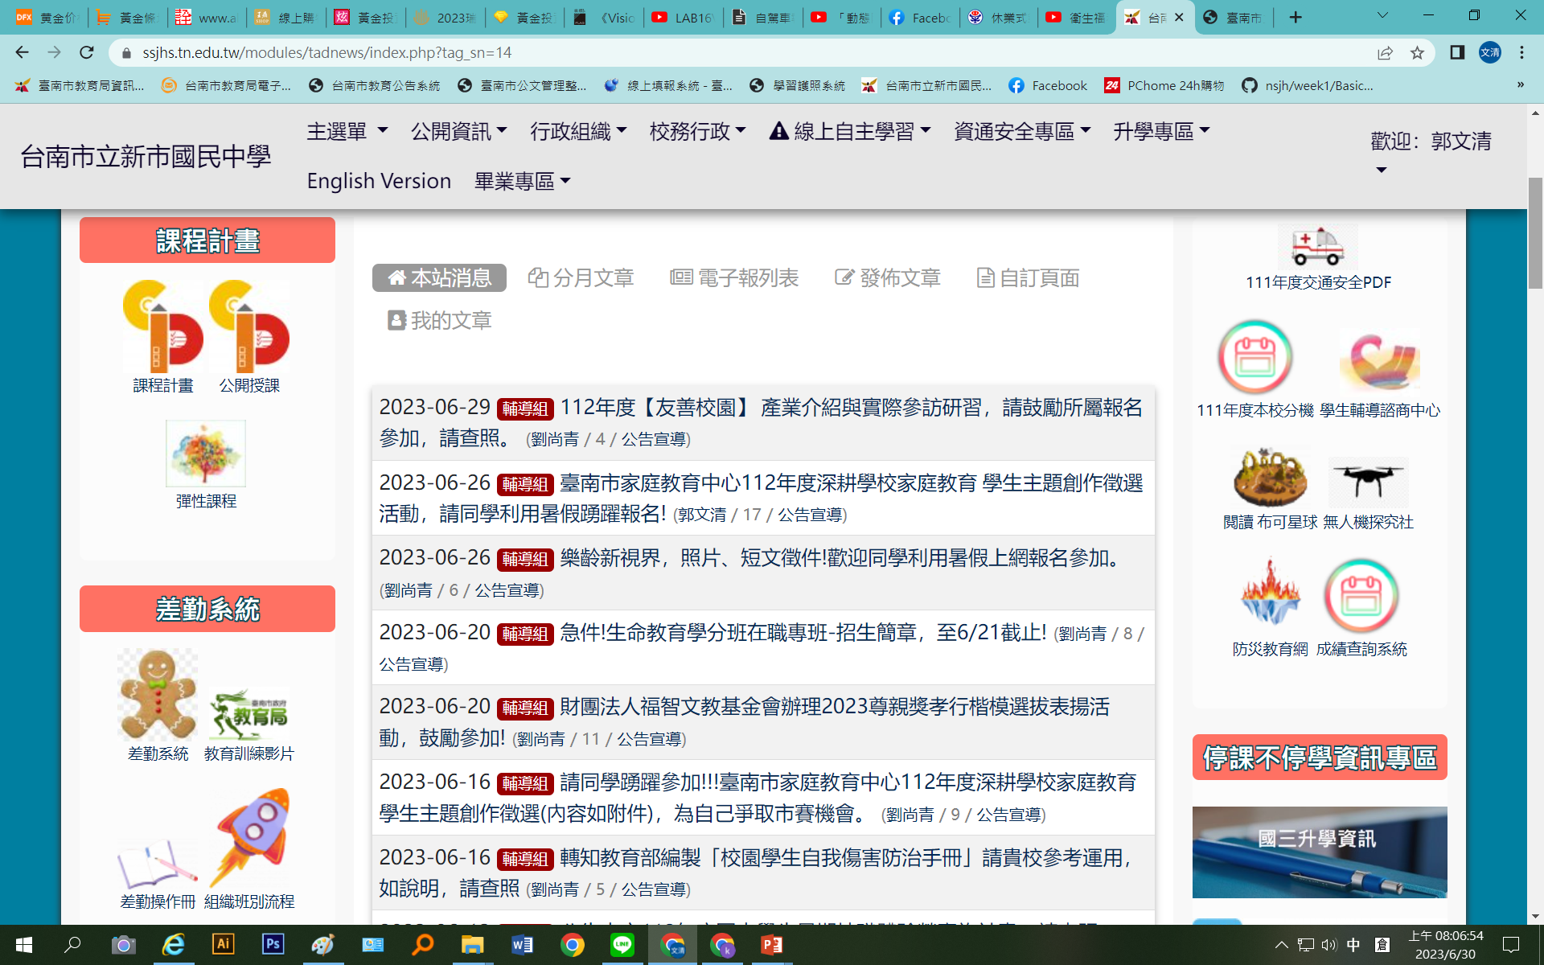
暑假作業

Slide 4
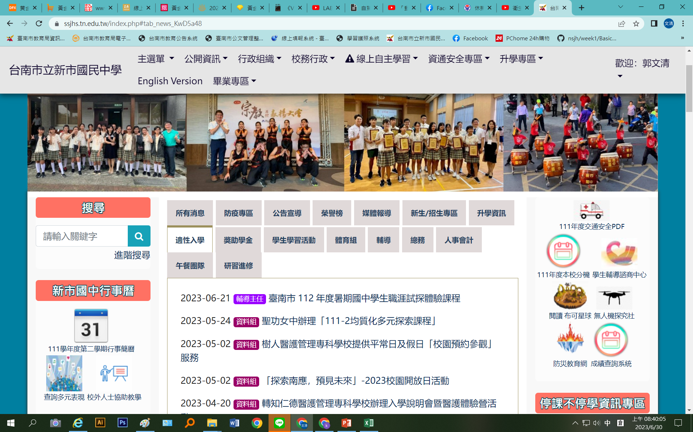
體驗課程
1 上新市國中網站後，點選適性入學

Slide 5
兒少性剝削
壹、什麼是兒少性剝削
一、使兒童或少年為有對價之性交或猥褻行為。
二、利用兒童或少為性交、猥褻之行為，以供人觀覽。
三、拍攝、製造兒童或少年為性交或猥褻之圖畫、照片、影片、影帶、光碟、電子訊號或其他物品。
四、使兒童或少年坐檯陪酒或涉及色情之伴遊、伴唱、伴舞等行為。

Slide 6
兒少性剝削
貳、私密影像遭散布或遭受威脅時
Step1 救助
告訴老師、家人、或打113，討論下一步可以怎麼做。
Step2 蒐證
保留對話、相關截圖與事證。
Step3 報警
由警方蒐集犯罪證據，並將影像移除。
Step4 移除
上「iWIN網路內容防護機構」官網，或撥打iWIN熱線：02-2577-5118

Slide 7
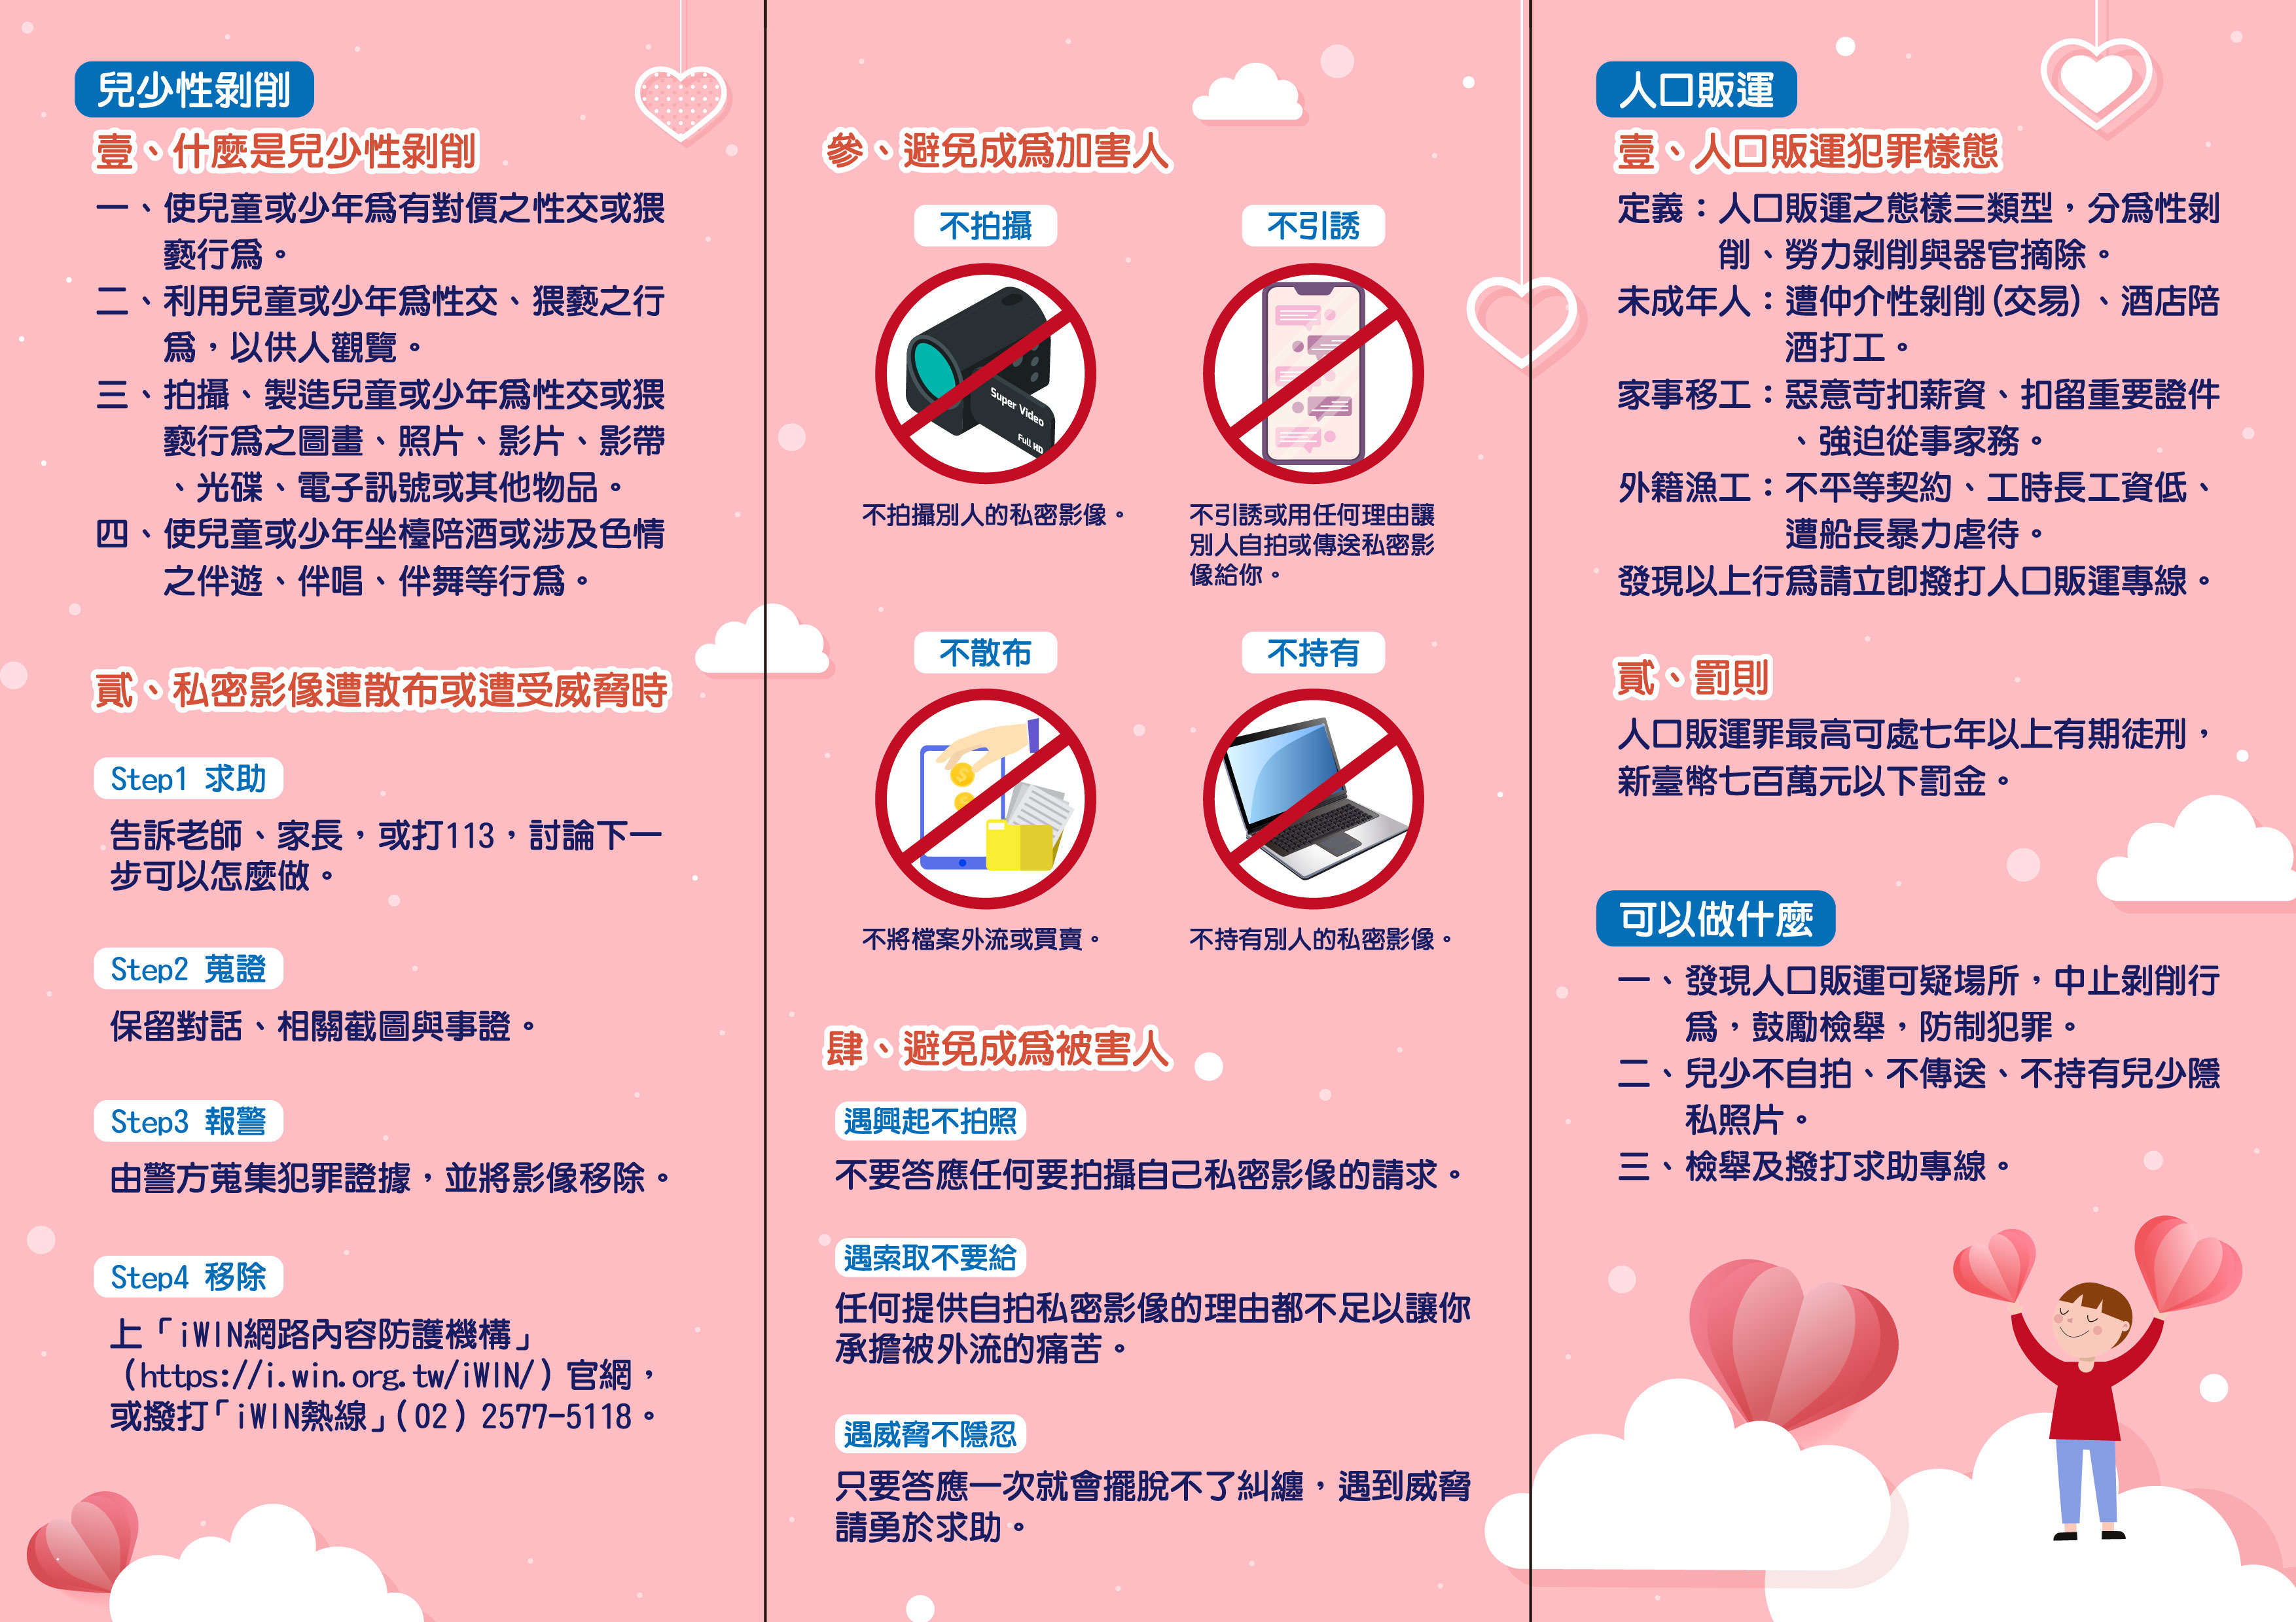
兒少性剝削
參、避免成為加害人

Slide 8
兒少性剝削
肆、避免成為被害人
遇興起不拍照
不要答應任何要拍攝自己私密影像的請求。
遇索取不要給
任何提供自拍私密影像的理由都不足以讓你承擔被外流的痛苦。
遇威脅不隱忍
只要答應了一次都會擺脫不了糾纏，遇到威脅請勇於求助。

